Slide 1
Edita Girijotienė priešmokyklinio ugdymo pedagogė Gargždų lopšelis-darželis „Ąžuoliukas” 2012 m. Vilnius
„ZIPIO DRAUGAI“ FORMUOJANT SAUGAUS IR DRAUGIŠKO ELGESIO GEBĖJIMUS

Slide 2
SĖKMINGAM UGDYMUISI MOKYKLOJE VIENA SVARBIAUSIŲ KOMPETENCIJŲ – SOCIALINĖ KOMPETENCIJA
Socialinė kompetencija - gyventi ir būti greta, kartu;
Tai vaiko gebėjimas suvokti save ir kitus, savo vietą šeimoje, vaikų grupėje, ryšius su bendruomene, kai kuriuos socialinius ir kultūros reiškinius;
Tai gebėjimas būti kartu su kitais, bendrauti, bendradarbiauti, draugauti, spręsti kilusias problemas, įveikti kilusius sunkumus, padėti sau ir kitiems gerai jaustis, mokytis gerbti save ir kitus.

Slide 3
PRIEŠMOKYKLINIAME AMŽIUJE VAIKO BENDRAVIMO SĖKMĘ LEMIA
jo nuostatos - domėjimasis kitais,
nusiteikimas laikytis susitarimų,
supratingumas – žinios apie save ir kitus, atsiradusios asmeninės patirties pagrindu,
socialiniai gebėjimai garantuoja sėkmę – užmegzti ryšį, susidraugauti, spręsti nesutarimus.

Slide 4
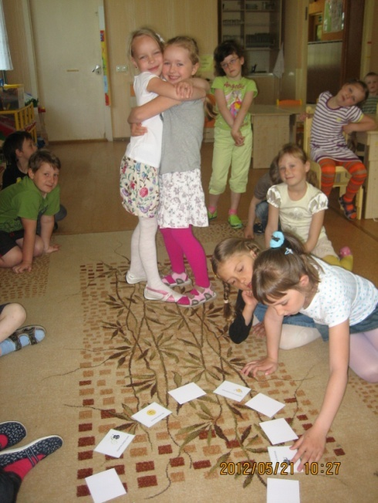
VIENAS IŠ „ZIPIO DRAUGAI” PROGRAMOS UGDOMŲ GEBĖJIMŲ - SUTEIKTI GALIMYBĘ VAIKAMS ĮGYTI DRAUGIŠKUS IR SAUGIUS BENDRAVIMO ĮGŪDŽIUS

Slide 5
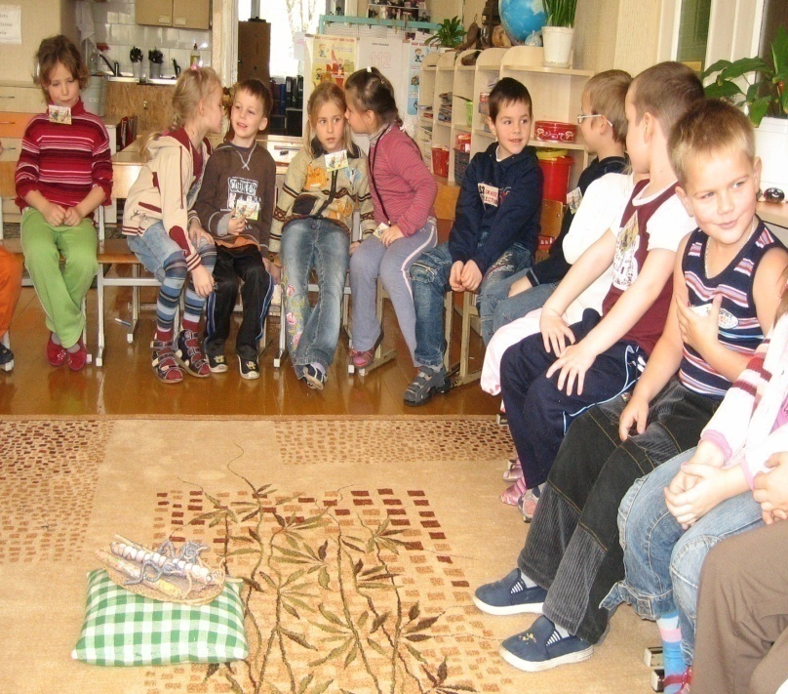
VAIKAI, KALBĖDAMI PROGRAMOS VALANDĖLĖSE, PERTEIKIA SAVO MINTIS, IŠGYVENIMUS, RODO EMOCIJAS ĮGYJA TVIRTESNIUS BENDRAVIMO ĮGŪDŽIUS

Slide 6
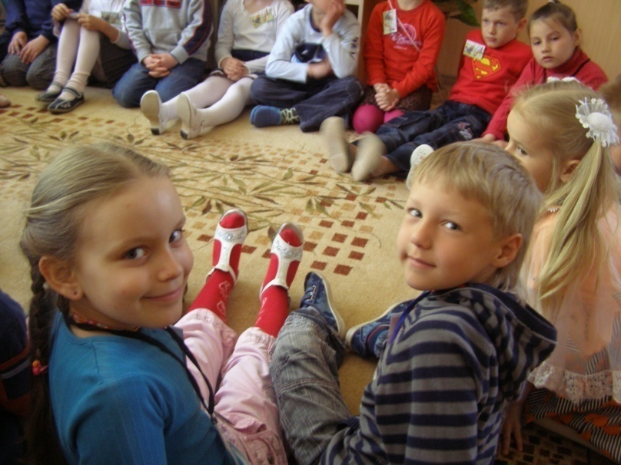
perima kitų nuotaiką, jausmus, dalijasi savais išgyvenimais;
keičiasi informacija, mintimis, nuomone – pasako kitiems ką žino;
diskutuoja įvairiais klausimais.

Slide 7
derina norus, interesus, veiksmus – susitaria, ką ir kaip žais, sprendžia iškilusius klausimus;
rodo valią – prašo, nurodo, vadovauja, derasi, nusileidžia, įtikina.

Slide 8
SOCIALINIŲ SANTYKIŲ SUPRATIMUI IR UGDYMUI PADEDA SUFORMULUOTOS ELGESIO IR BENDRAVIMO TAISYKLĖS.
PROGRAMOS ,,ZIPIO DRAUGAI” VALALANDĖLIŲ TAISYKLES PUIKIAI PRITAIKOME SĖKMINGAM VAIKŲ BENDRAVIMUI IR BENDRADARBIAVIMUI.

Slide 9
TAISYKLĖS PADEDA BENDRAUTI IR KURTI DRAUGIŠKUS, SAUGIUS TARPUSAVIO SANTYKIUS:
ryto rato metu,
kitoje kasdieninėje veikloje,
žaidimuose.
Tėveliai taisykles pritaiko ir namuose.

Slide 10
PROGRAMA ,,ZIPIO DRAUGAI” VAIKAMS PADEDA SUPRASTI, SURASTI IR IŠMOKTI DRAUGIŠKO ELGESIO BŪDŲ
vaikai mokosi tiksliai pasakyti, kas jiems patinka ir kas nepatinka?
mokosi paklausti kito, kas nutiko?
geba įvertinti kito būseną (piktas, liūdnas, nelaimingas...);
geba pasiūlyti kitam išeitį iš susidariusios padėties;

Slide 11
iškilus problemai, ieško būdų ir mąsto, kaip ją spręsti;
netinkamai pasielgę - atsiprašo;
mokosi derinti savo elgesį ir draugų nuomonę;

Slide 12
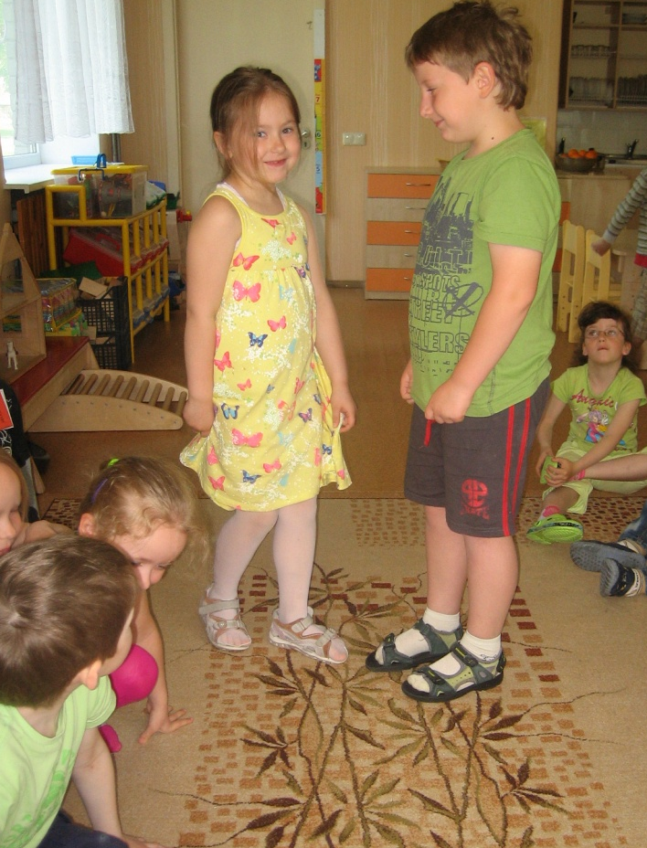
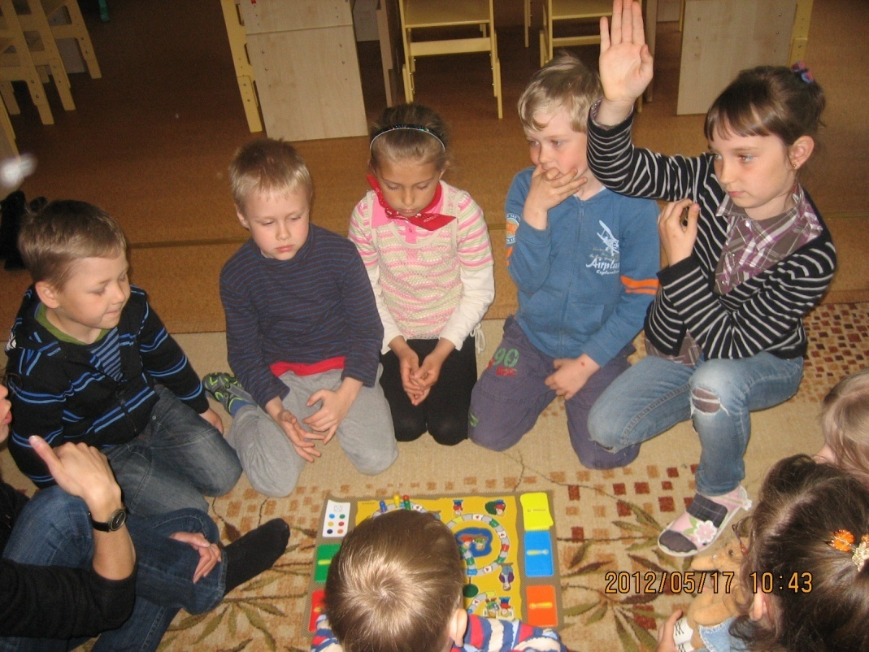
mokosi pasakyti, tai ką nori pasakyti;
laikosi žaidimo taisyklių.

Slide 13
KONFLIKTAMS SPRĘSTI SKIRTOSE VALANDĖLĖSE, VAIKAI GALI RINKTIS NAUJUS IR ĮVAIRIUS KONFLIKTO SPRENDIMO BŪDUS
Programos valandėlėse vaidinamos situacijos padeda vaikams:
patiems rasti išeitis iš susidariusios padėties ar konfliktinių situacijų;
konfliktus spręsti taikiai;
laiku pastebėti konfliktą ir pasakyti STOP;
pasiūlyti įvairių nusiraminimo būdų bendraamžiams ir suaugusiems.

Slide 14
DAŽNIAUSIAI VAIKŲ SIŪLOMI ATSIPALAIDAVIMO IR NUSIRAMINIMO BŪDAI:
pasikalbėti,
pasikalbėti su Zipiu,
eiti pasivaikščioti į parką,
drauge piešti,
drauge žaisti,
drauge važinėtis dviračiais,
skaniai pavalgyti,
pasėdėti ir paskaityti knygą,
pabūti vienam,
apsikabinti, kad pabėgtų pyktis ar liūdesys.

Slide 15
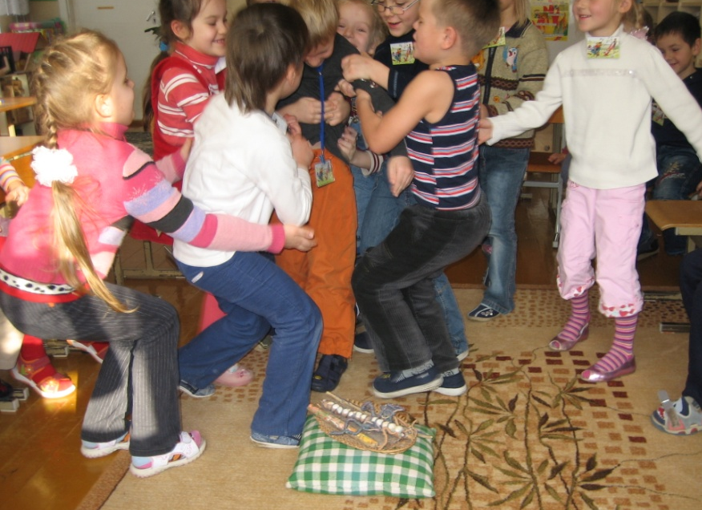
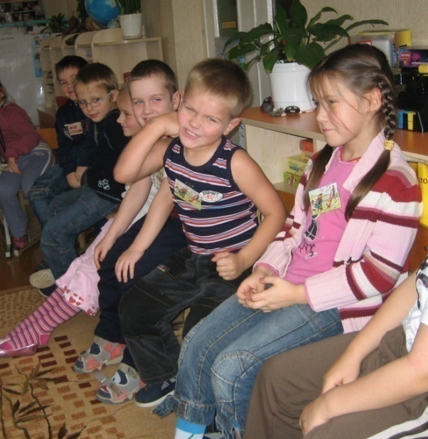
VALANDĖLIŲ METU, VAIDINDAMI SITUACIJAS, VAIKAI MOKOSI PERTEIKTI EMOCIJAS, JAS ĮVARDINTI

Slide 16
PROGRAMOS VALANDĖLĖSE PASIŪLYTOS TINKAMOS IŠEITYS PADEDA VAIKAMS VALDYTI PYKTĮ, KONFLIKTUS IR PADĖTI DRAUGUI
DAŽNIAUSIAI VAIKŲ SIŪLOMOS IŠEITYS IŠ KONFLIKTINIŲ SITUACIJŲ:
„Pasakyti auklėtojai arba mamai, kad ...”
„Pasakyti, kaip aš jaučiuosi dėl tokio elgesio...”
„Sustoti ir pasikalbėti... “
„Pirmiausia nusiraminti...”
„Pasiūlyti žaisti kartu...”

Slide 17
Vaikų mintys:
„Viktorija Kamilę vadina storule, sako jai, kad ji daug valgo. Kamilė pyksta ir nenori žaisti...”
(Beata)
„Paulius kiekvieną dieną manęs prašo saldainių, lenda į mano spintelę, aš jam sakau, kad man tai nepatinka ir jaučiuosi nusiminęs...”
(Martynas)

Slide 18
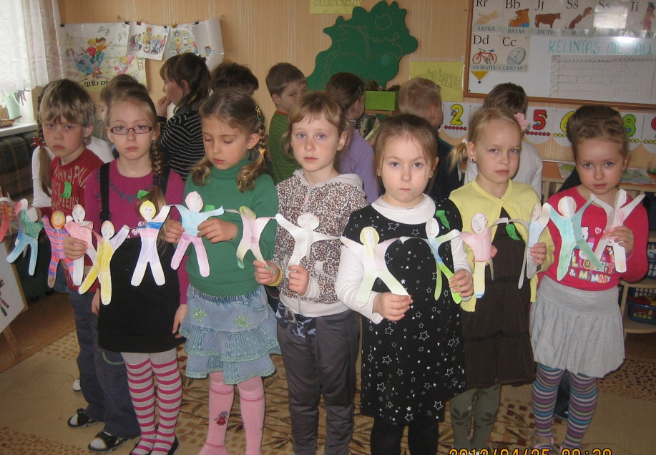
PROBLEMINĖSE SITUACIJOSE VAIKAI ATPAŽĮSTA PRIEKABIAVIMĄ IR PATYČIAS, GEBA KREIPTIS PAGALBOS Į SUAUGUSIUOSIUS AR SAVO BENDRAAMŽIUS
Kiekvienais metais įstaigoje organizuojame „SAVAITĘ BE PATYČIŲ”

Slide 19
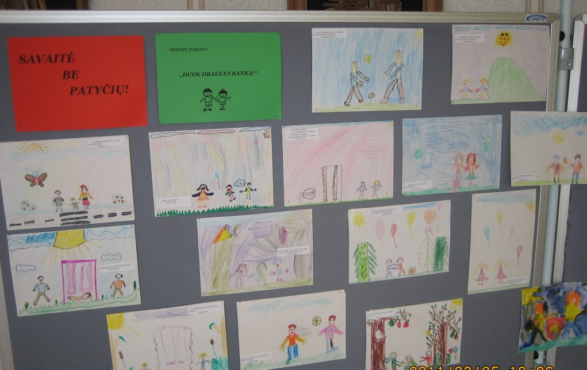
RENGIAME VAIKŲ DARBŲ PARODĖLES „Duok draugui ranką “, „Draugystės takeliu”

Slide 20
GRUPĖS UGDYTINIAI RUOŠĖ PLAKATĄ „MES NESITYČIOJAM, MES DRAUGAUJAM”

Slide 21
VAIDINOME DRAUGIŠKO ELGESIO SITUACIJAS Inscenizavome R. Kašausko pasakojimą „DRAUGAI”

Slide 22
„ZIPIO DRAUGŲ” PROGRAMOS ĮDĖJAS NAUDOJAME VYKDYDAMI SVEIKATOS SAUGOJIMO PROJEKTUS

Slide 23
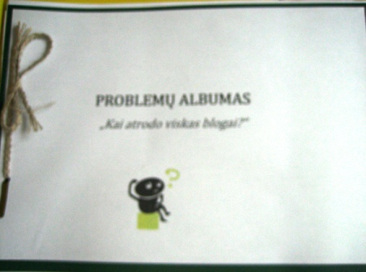
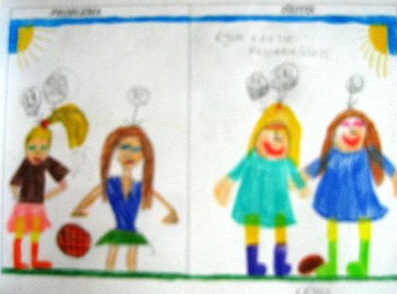
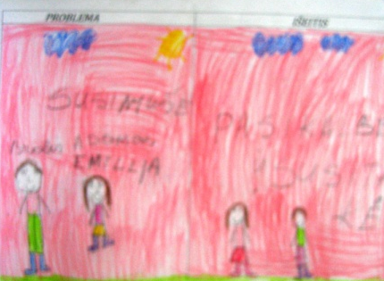
PROJEKTAS „AŠ SAUGUS IR SVEKAS, KAI ŽINAU”
Rengėme ir kūrėme PROBLEMŲ ALBUMĄ „Kai atrodo viskas - blogai”.
Ugdytiniai piešė ar rašė, su kokiomis problemomis dažniausiai susiduria:
bendraujant su vaikais,
bendraujant su suaugusiais,
kartu žaidžiant kieme ar namuose,
kartu žaidžiant darželyje.

Slide 24
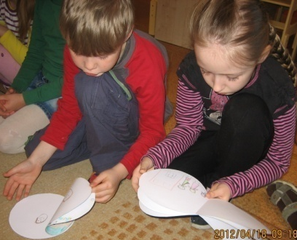
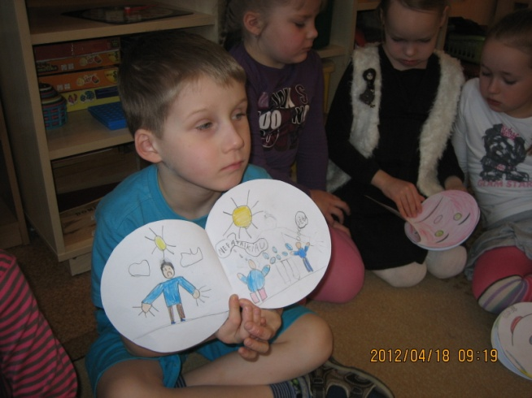
VAIKAI TURĖJO GALIMYBĘ ĮVARDINTI SAVO JAUSMUS IR EMOCIJAS PILDANT „JAUSMŲ DIENORAŠTĮ”

Slide 25
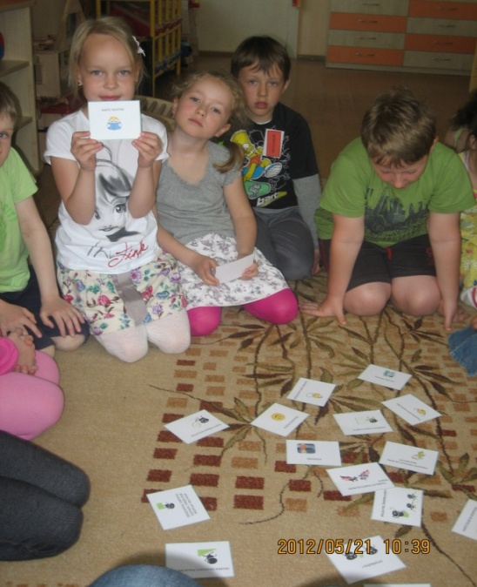
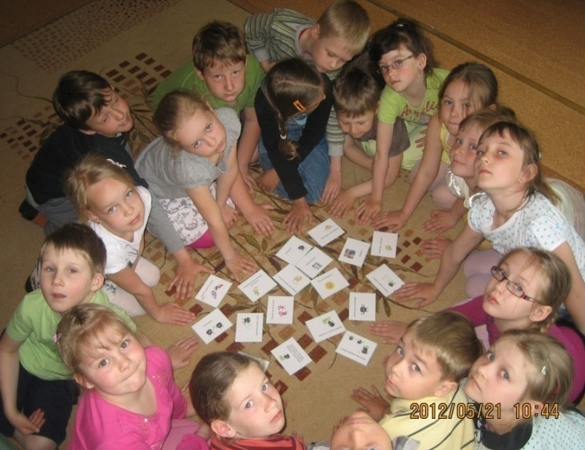
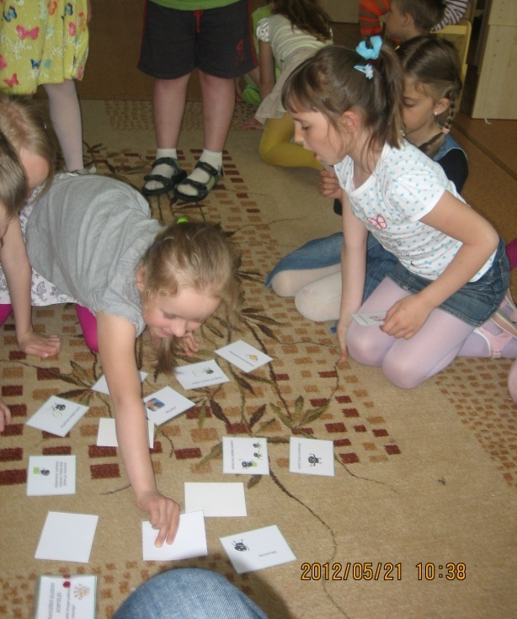
PARENGTAS SITUACIJŲ KORTELIŲ ŽAIDIMAS „PADARIAU TAI, NES...” PADĖJO VAIKAMS IEŠKOTI IŠEIČIŲ IŠ SUDĖTINGŲ SITUACIJŲ

Slide 26
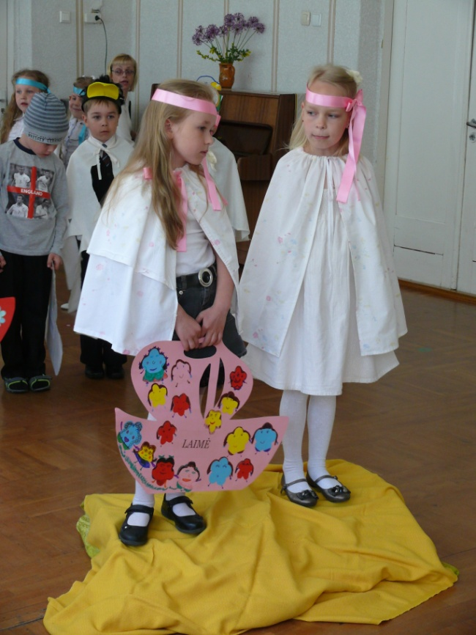
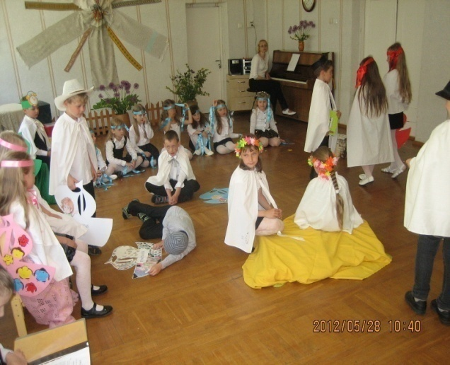
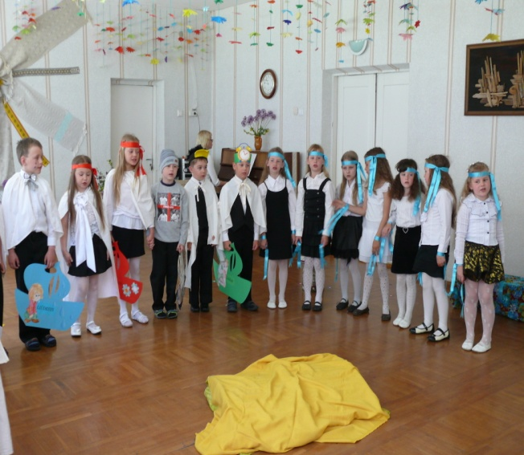
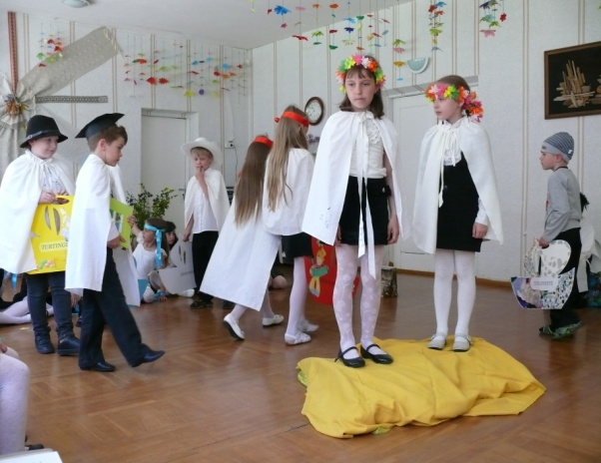
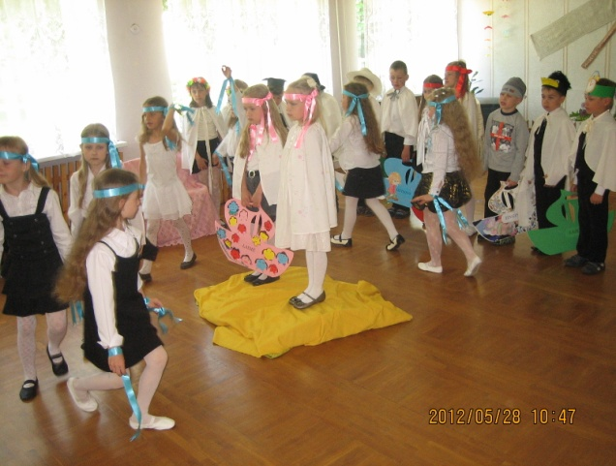
VAIDINIMAS „JAUSMŲ SALA” PAGAL „PASAKĄ APIE MEILĘ IR DRAUGYSTĘ”

Slide 27
PROGRAMOS VYKDYMO PABAIGOJE PASTEBĖJOME
Išaugo vaikų pasitikėjimas savimi ir savo gebėjimais, gebėjimas susivaldyti.
Vaikai tapo jautresni savo artimųjų ir draugų emocinei būsenai, draugiškesni, išmoko susitarti.
Vaikams tapo lengviau įveikti kasdieninius sunkumus.
Vaikai išmoko pasakyti tiesą, atsiprašyti bendraamžių ir suaugusių.

Slide 28
Draugystė, tai pati reikalingiausia gyvenime dorybė, reikalinga ir turtingiems, ir vargstantiesiems. Niekas nenorėtų gyventi be draugų, net jeigu būtų pertekęs visų kitų gėrybių.
Aristotelis

Slide 29
AČIŪ UŽ DĖMESĮ

